Slide 1
I Jornada de (d)Efecto Pasillo
Facultad de Ciencias, 15 junio 2018 #DefectoPasillo
II Plan de Promoción de la Investigación
Notes:
Drag Picture and Send to Back

Slide 2
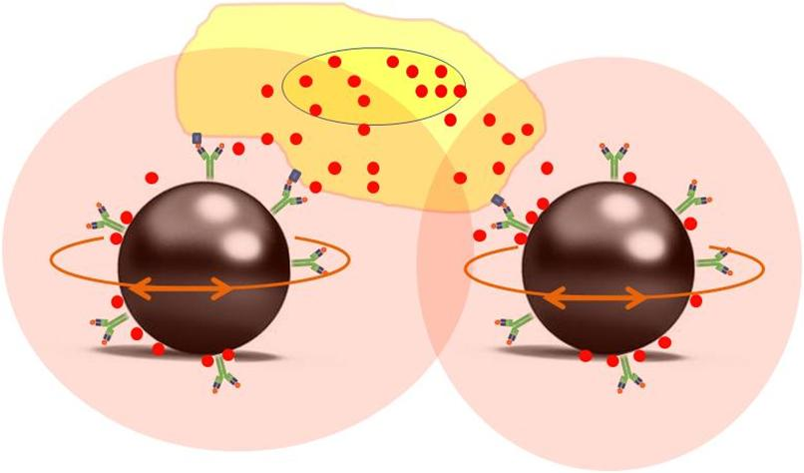
CONCEPCION JIMENEZ LOPEZ
DEPARTAMENTO MICROBIOLOGIA
BIOMINERALIZACION
DESCRIPCIÓN
En la era de la medicina personalizada, la búsqueda de nuevas formas de tratamiento contra muchas enfermedades localizadas abre las puertas a la investigación sobre el transporte de moléculas terapéuticas a sus centros diana, células o tejidos concretos, minimizando los efectos secundarios derivados de los tratamientos sistémicos.
En nuestro grupo sintetizamos nanopartículas magnéticas biomiméticas mediadas por proteinas del magnetosoma de bacterias magnetotácticas con las siguientes ventajas:
superparagnéticas, con alta magnetización
presentan hipertermia
citocompatibles
cargadas a pH fisiológico. Permite funcionalización con moléculas diversas. Acoplamiento-liberación controlada por pH.
pueden ser internalizadas por las células
se pueden usar desnudas o o en un magnetoliposoma
su producción puede ser escalada fácilmente
cjl@ugr.es
Nanopartículas, biomineralización, bacterias magnetotácticas
Jornadas (d)Efecto Pasillo Facultad de Ciencias

Slide 3
CONCEPCION JIMENEZ LOPEZ
¿Qué sabemos hacer?
Somos expertos en
biomineralización
expresión heteróloga de proteínas de membrana
formación de nanopartículas magnéticas
¿Qué equipos podemos compartir?
Laboratorio de microbiología
Equipos de cromatografía
FPLC
Sistemas para trabajar con soluciones libres de oxígeno
Cámara de anaerobiosis
Jornadas (d)Efecto Pasillo Facultad de Ciencias

Slide 4
CONCEPCION JIMENEZ LOPEZ
¿En qué estoy interesado en colaborar?
Producción de NMPs (ínorgánicas o biomiméticas)
Funcionalización de nuestra BMNPs con diferentes moléculas para uso clínico o ecológico.
Algunos colaboradores:
Ana Isabel Azuaga (Dept. Química-Física, Facultad de Ciencias).
Mercedes Maqueda (Dept. Microbiología, Facultad de Ciencias).
Mª Paz Carrasco (Dept. Bioquímica, Facultad de Ciencias).
Angel Delgado y Guillermo Iglesias (Dept. Física Aplicada, Facultad de Ciencias).
Maria Prat (Universita Piamonte Orientale, Novara, Italia)
Massimiliano Perduca (Universita Verona , Italia)
Raz Zarivach (Ben Gurion University, Israel)
Tanya Prozorov (Ames Laboratory, Iowa State University, EEUU)
Jornadas (d)Efecto Pasillo Facultad de Ciencias

